Slide 1
Выполнила: учитель начальных классов МАОУ «СОШ №87» г. Перми Дурнова Анна Андреевна
Конкурс
«Это точно пригодится!»

Slide 2
Уроки изобразительного искусства в жизни современного ребенка
Уроки изобразительного искусства – это мастерская творчества, где формируются первые робкие шаги в большой необъятный мир под названием «Культура». Художественное развитие детей в нашем современном обществе не остается без внимания. Это видно по количеству конкурсов, проводимых по изобразительному искусству. Сейчас все больше возрастает интерес к рисунку, детской скульптуре, ко всякому продукту, созданному ребенком. Детское творчество - драгоценный материал для становления новой, возможно, более удачной и целостной культуры, поэтому и столь активно ведется пропаганда художественной деятельности ребят разных возрастов.

Slide 3
Уроки изобразительного искусства в жизни современного ребенка
Творческая работа - особый вид деятельности, где требуется вдохновение, желание творить. Эта работа не может успешно выполняться, если человек не осознает значимость своего труда, не понимает, насколько она важна, прежде всего, для него самого и, затем уже, для окружающих. Творчество – это интересный, увлекательный и нелегкий труд, но не пустая трата времени.
А всегда ли наши учащиеся понимают, какую роль играет данный вид деятельности? Возможно, многие учителя изобразительного искусства сталкивались с фразой: «Я не собираюсь быть художником…» или «А где это нам пригодиться?» . Тем самым дети пытаются огородить себя, как им кажется, от ненужного и совершенно лишнего для их дальнейшей жизни предмета. Современные школьники очень часто недооценивают роли уроков изобразительного искусства. Чем старше ученики, тем у них чаще зарождается мысль, что занятие рисованием – это удел малышей.

Slide 4
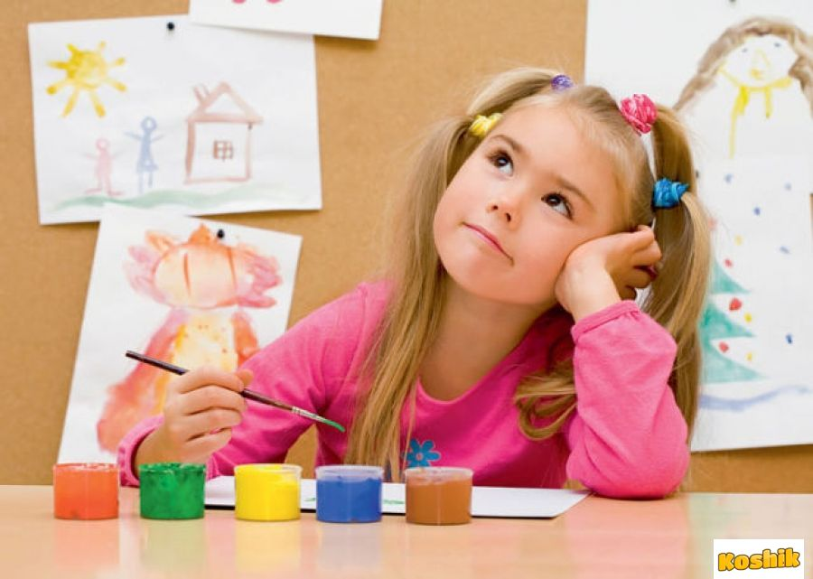
А где это я могу использовать?

Slide 5
Роль изобразительного искусства в повседневной жизни
Для чего могут пригодиться знания и умения, полученные на уроках изобразительного искусства? Знания по композиции и цветоведению, выручат вас и при проведении ремонта в квартире. Художественное видение и умение сочетать цвета будут лучшими помощниками в подборе красок, обоев, мебели. Вы сможете придумать дизайн собственной комнаты.

Slide 6
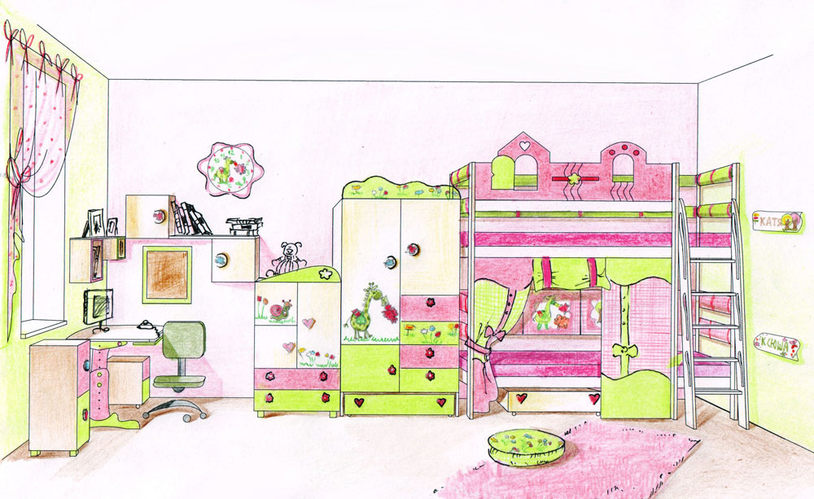
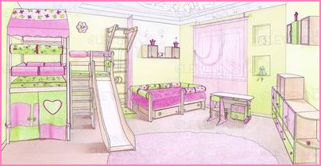

Slide 7
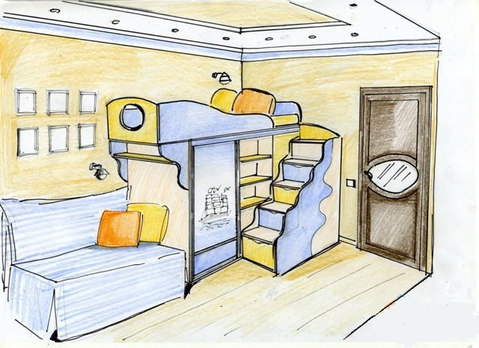
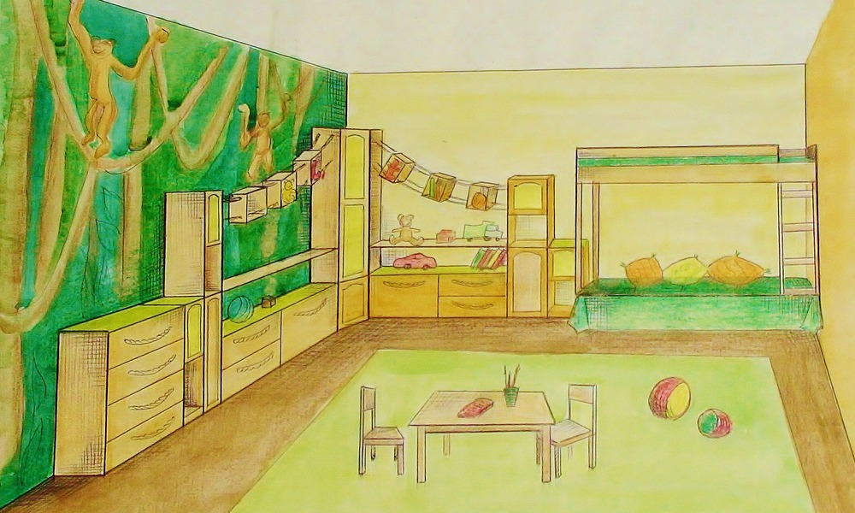

Slide 8
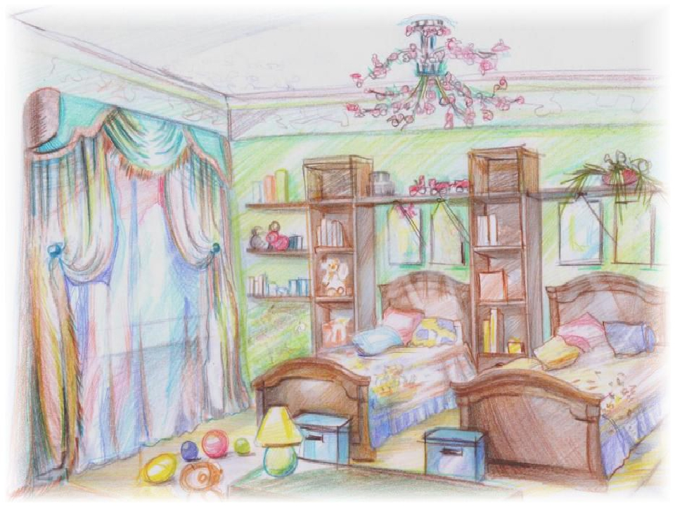
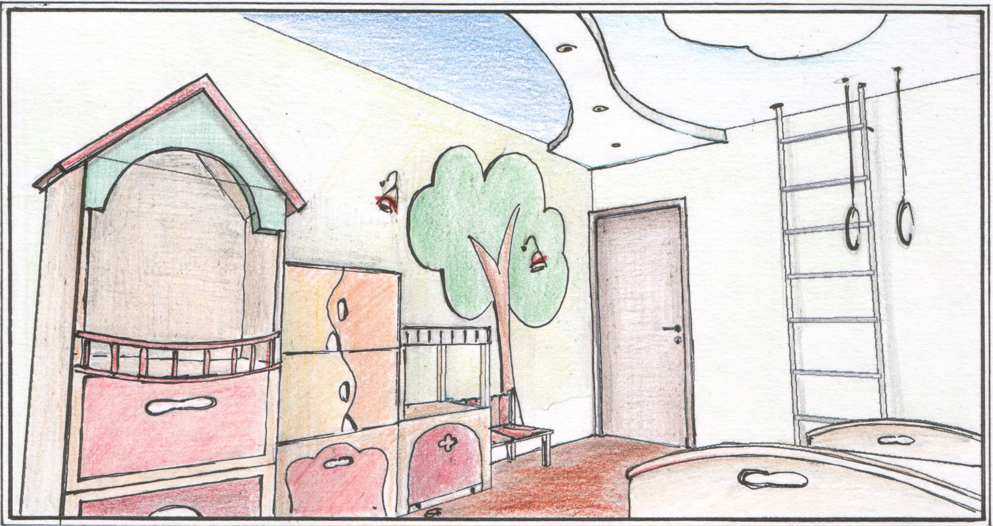

Slide 9
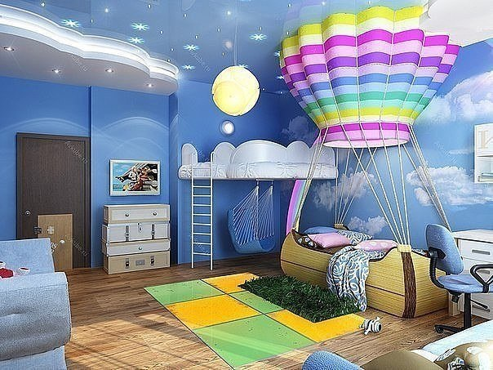
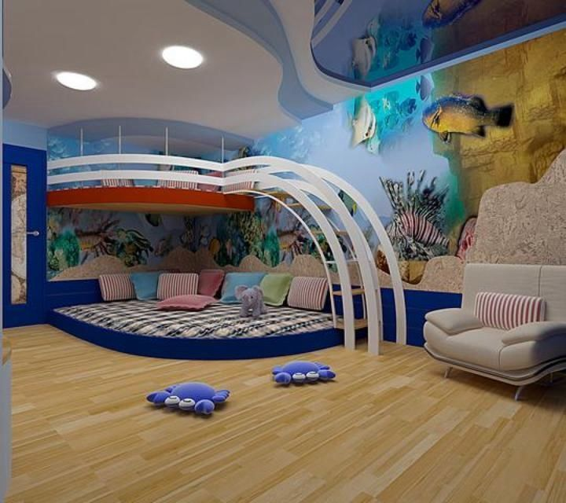
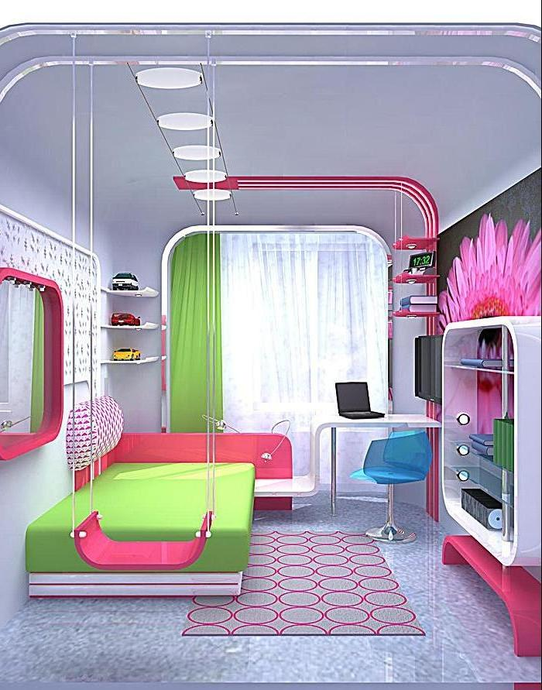
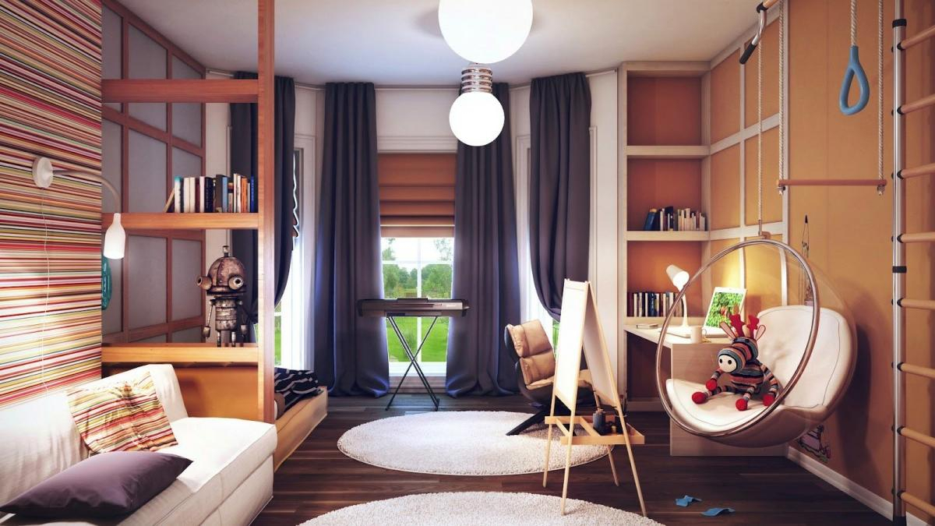

Slide 10
Роль изобразительного искусства в повседневной жизни
Если вы умеете рисовать, вам гораздо легче будут даваться и другие хобби, вы сможете заняться вышивкой, составлением композиций из цветов, конфет, бисероплетением, созданием украшений, шитьем, резьбой по дереву – везде ваш художественный вкус, умение сочетать цвета, видеть композицию в целом будут востребованы.

Slide 11
Заключение
Уроки изобразительного искусства играют важную роль в жизни каждого человека, помогают развить творческое воображение, фантазию. Дают возможность познакомиться с различными творческими профессиями и будут очень полезными после окончания школы в повседневной жизни каждого человека.

Slide 12
Спасибо за внимание!

